Slide 1
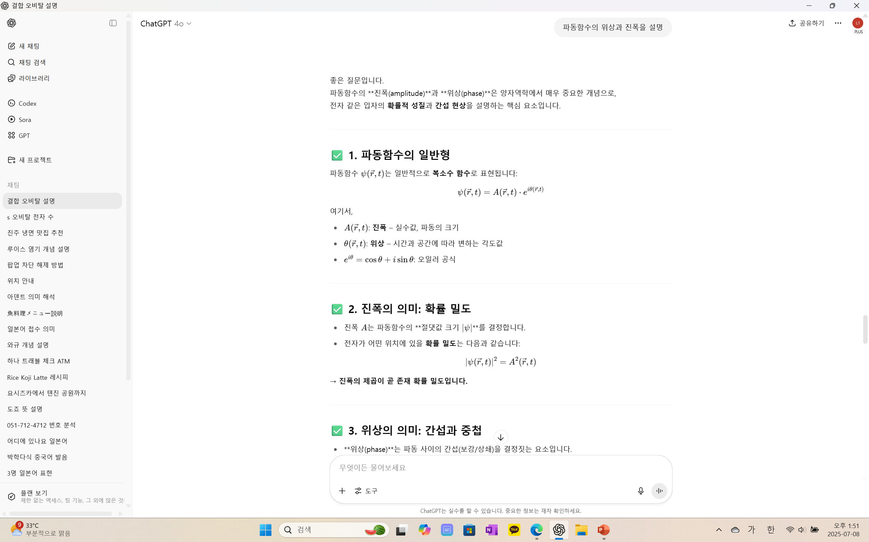
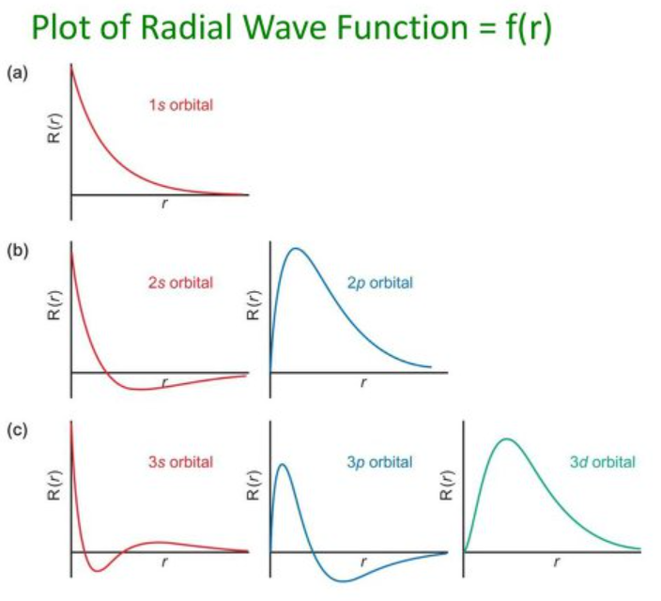
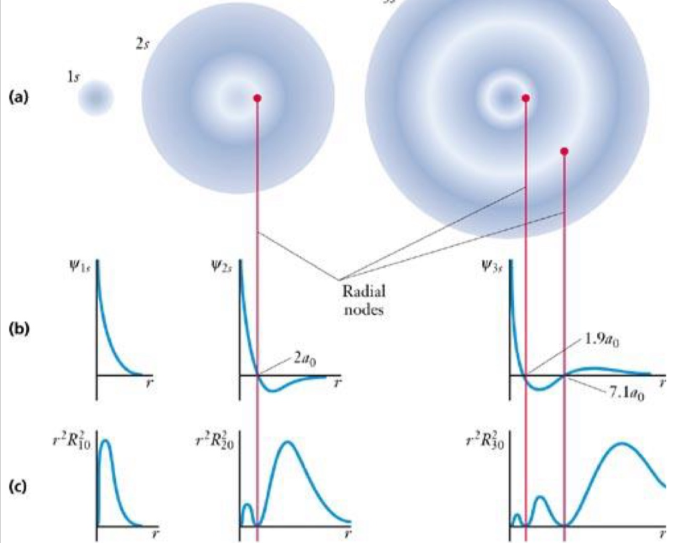
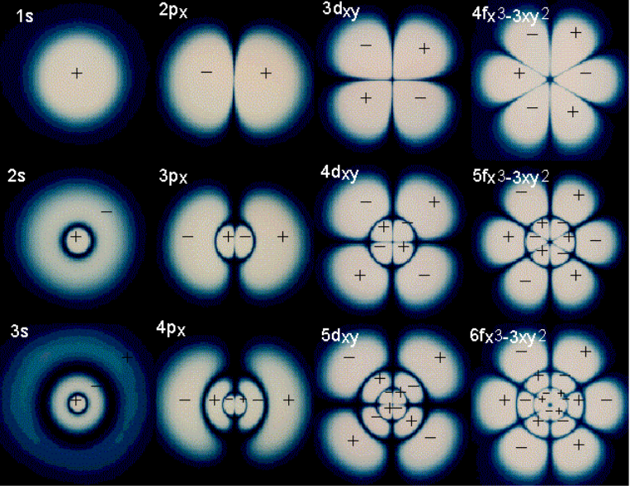
파동함수
진폭
위상
양자역학의 중심에 있는 개념으로, 우리가 상상조차 하기 어려운 미시 세계를 이해할 수 있게 해주는 강력한 도구
원자, 전자, 광자 같은 입자들은 눈으로 볼 수 없고 또한 위치와 속도를 동시에 확정하지도 못하는 양자적 특성을 가지고 있다. 이런 입자들의 상태를 수학적으로 묘사하고 예측하기 위해 양자역학에서 사용하는 개념이 바로 '파동함수(wave function)'이다.
▶ 입자가 특정 시점에 어느 지점에 있을지 확실하게 말할 수 없을 때, 파동함수는 “여기에 있을 확률이 이만큼 된다”고 알려준다.
1. ‘파동함수 wave function’라고 부르는 이유
입자가 파동처럼 행동한다는 사실을 수학적인 함수로 표현하였기에 ‘파동함수’라고 부르며, 양자적 특성을 잘 설명한다.
☞ 특히, 파동함수는 전자가 여러 상태에 동시에 존재할 수 있는 중첩(superposition) 현상을 표현할 수 있다. 이 중첩은 마치 여러 파동이 합쳐져 간섭을 일으키듯, 각각의 상태가 서로 영향을 주며 하나의 파동처럼 결합하는 것인데 이러한 파동의 성질은 고전역학에서는 나타나지 않는 양자역학만의 특징입니다.
2. 파동함수(Ψ, psi) 란 무엇인가?
파동함수는 전자와 같은 입자의 양자적 성질(위치나 운동량 등)을 수학적으로 기술하는 함수이다. 비록 운동 상태의 변화가 직접 관찰되지는 않지만, 파동함수에서 유도된 확률밀도(Ψ²)를 통해 전자의 위치나 에너지와 같은 물리량을 확률적으로 예측할 수 있으며, 이 예측 결과는 실제 물리적 의미를 갖는다.
☞ 내일 비가 올 확률이 70%라는 것은, 그 시간에 우리가 비를 만날 가능성이 높다는 뜻인데,
파동함수도 마찬가지로 “이 입자가 여기 있을 가능성”을 예측하는 수학적 도구로 보이지 않는 세계를 수치로 예측하는 것임

